Slide 1

A helyi önkormányzatok számvevőszéki ellenőrzése
Dr. Baffia Gergely ellenőrzési igazgató
Ellenőrzési Igazgatóság II.
XXV. Önkormányzati Költségvetési és Adókonferencia| Eger| 2025.11.19.

Slide 2
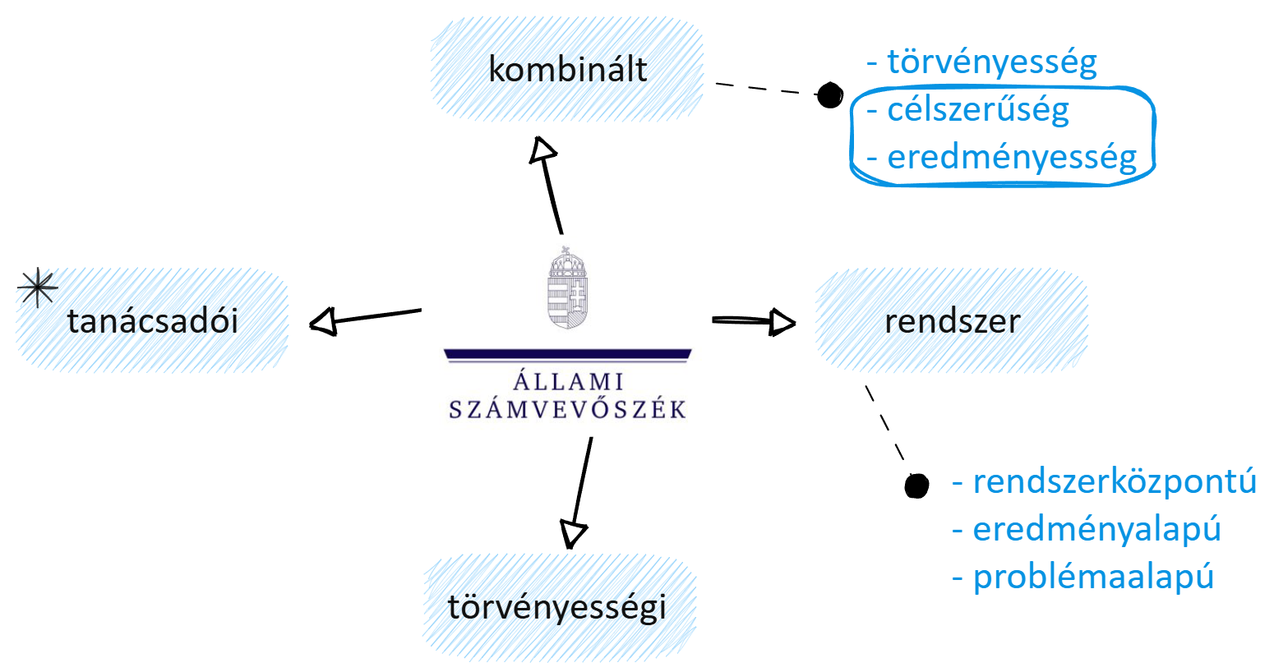

Új ellenőrzési stratégia
XXV. Önkormányzati Költségvetési és Adókonferencia| dr. Baffia Gergely| Eger | 2025.11.19.|

Slide 3
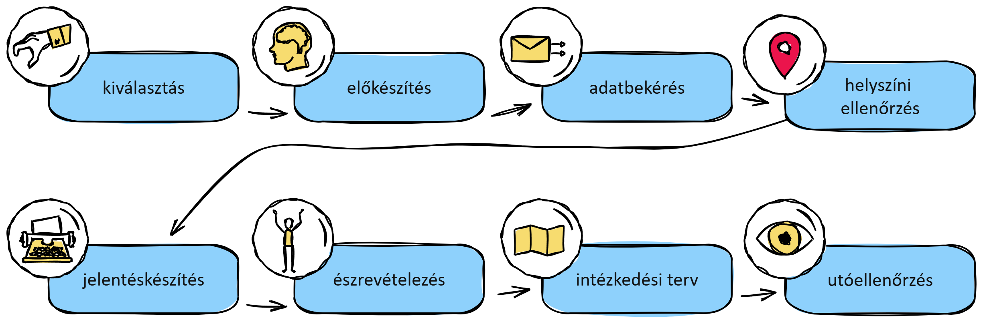
Számvevőszéki ellenőrzés folyamata
XXV. Önkormányzati Költségvetési és Adókonferencia| dr. Baffia Gergely| Eger | 2025.11.19.|

Slide 4
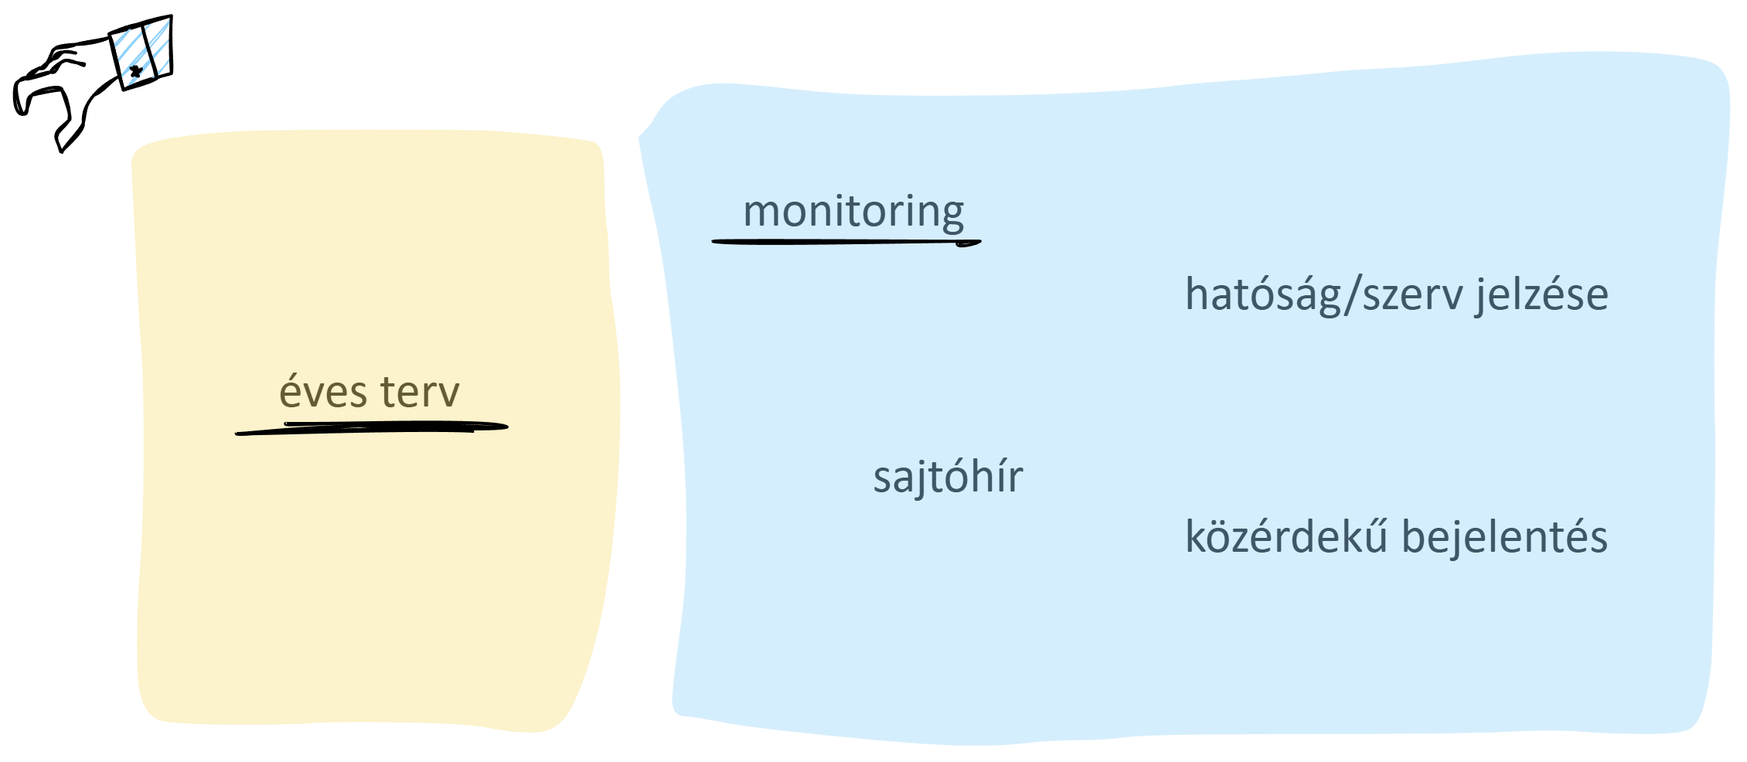
Kiválasztás
XXV. Önkormányzati Költségvetési és Adókonferencia| dr. Baffia Gergely| Eger | 2025.11.19.|

Slide 5
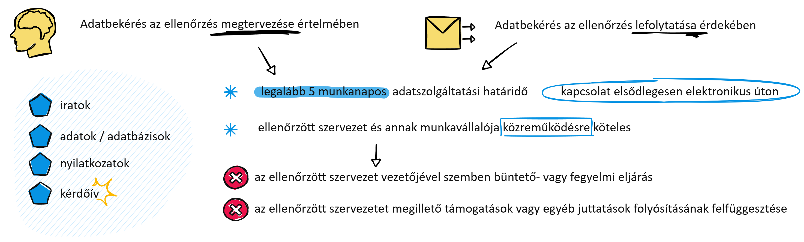
Előkészítés és adatbekérés
XXV. Önkormányzati Költségvetési és Adókonferencia| dr. Baffia Gergely| Eger | 2025.11.19.|

Slide 6
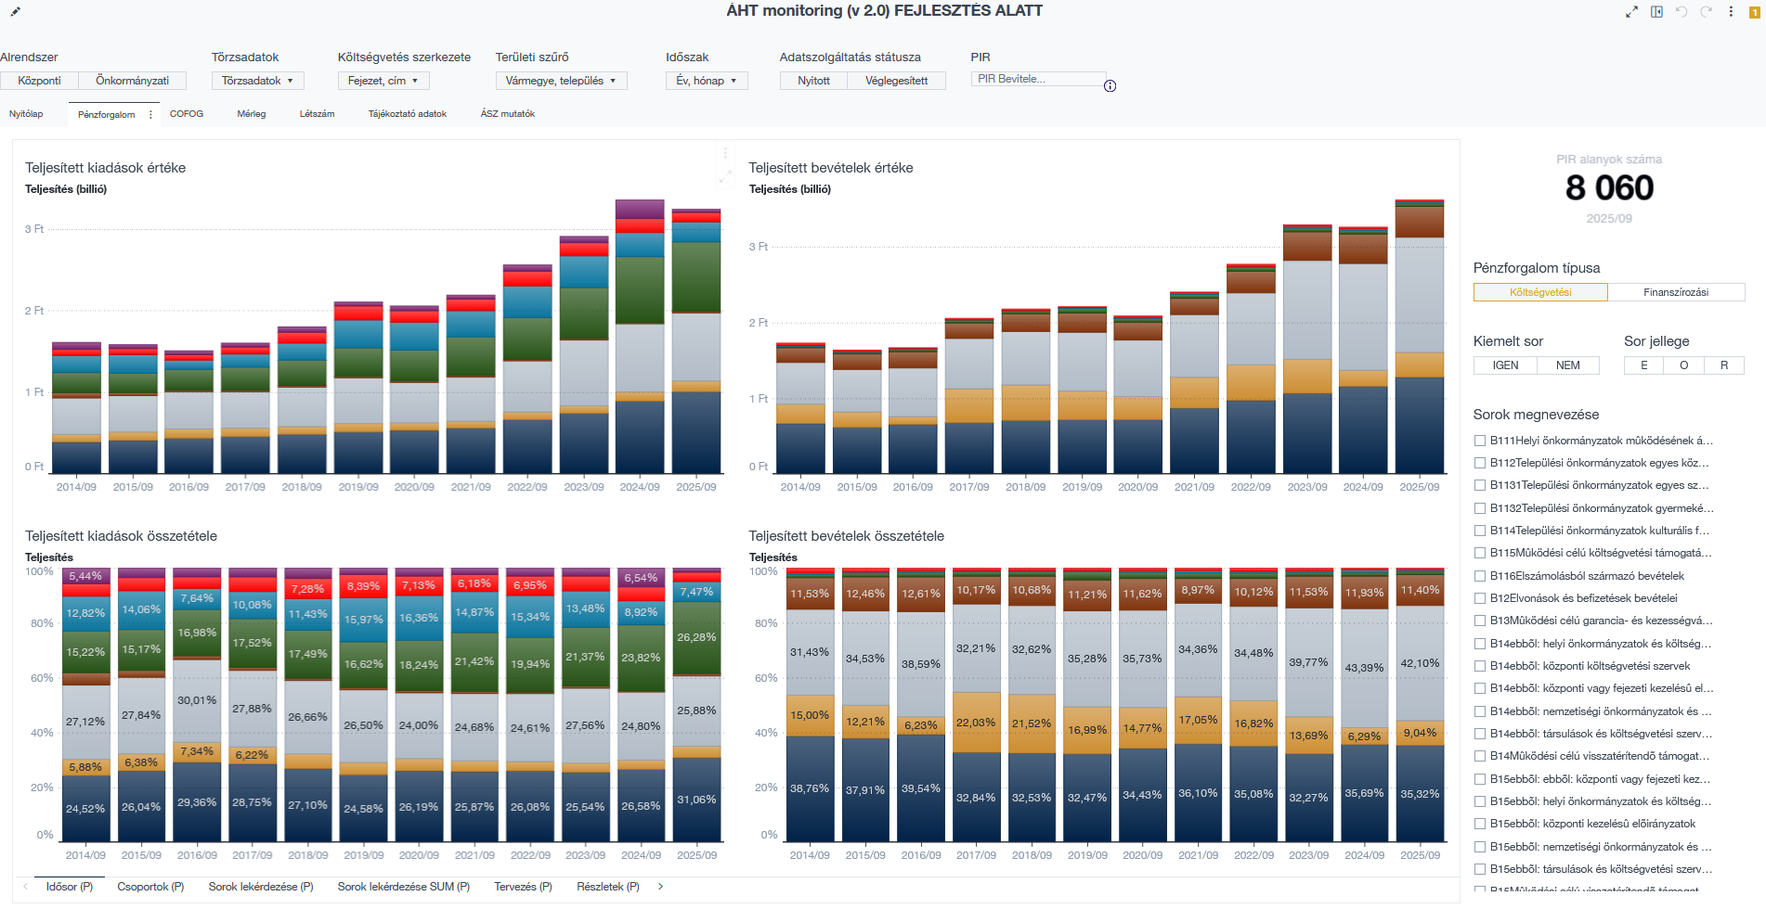
ÁHT Monitoring rendszer
XXV. Önkormányzati Költségvetési és Adókonferencia| dr. Baffia Gergely| Eger | 2025.11.19.|

Slide 7
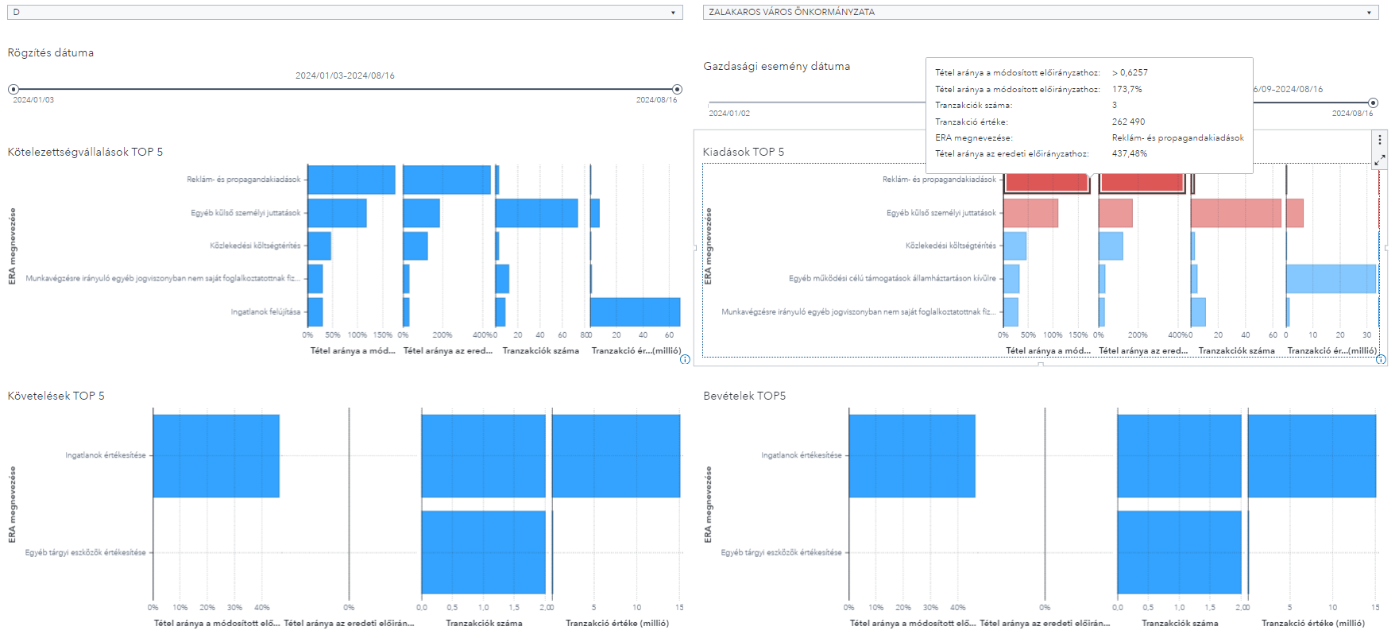
Monitoring - Előirányzatok túllépése rovatoként
XXV. Önkormányzati Költségvetési és Adókonferencia| dr. Baffia Gergely| Eger | 2025.11.19.|

Slide 8

Helyszíni ellenőrzés
XXV. Önkormányzati Költségvetési és Adókonferencia| dr. Baffia Gergely| Eger | 2025.11.19.|

Slide 9
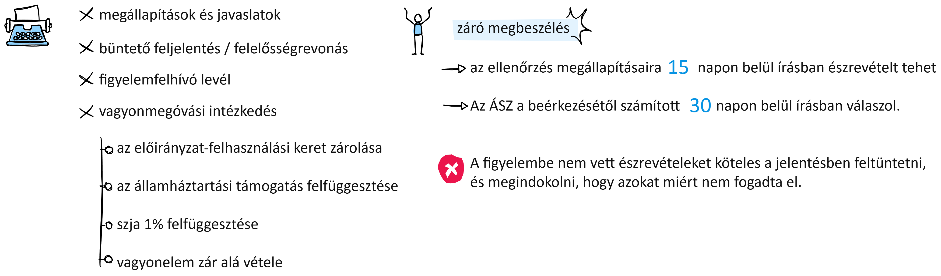
Jelentés és észrevétel
XXV. Önkormányzati Költségvetési és Adókonferencia| dr. Baffia Gergely| Eger | 2025.11.19.|

Slide 10
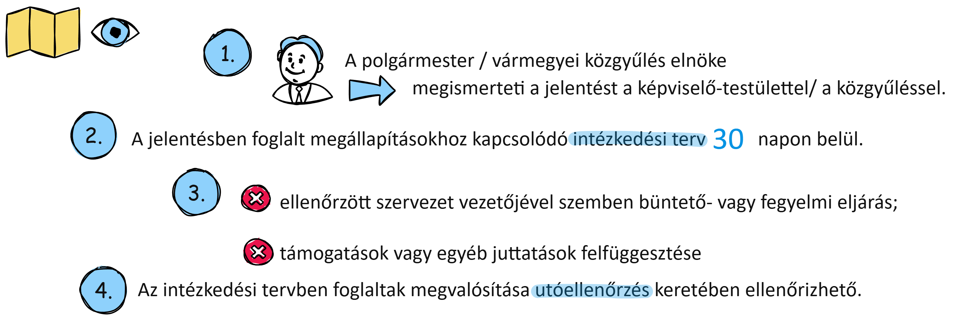
IT, utóellenőrzés
XXV. Önkormányzati Költségvetési és Adókonferencia| dr. Baffia Gergely| Eger | 2025.11.19.|

Slide 11

Problémák az önkormányzatok működésében
Visszatérő problémák:
önkormányzati érdekek elsődlegességének elmulasztása,
jogszabályok ismeretének hiányosságai,
belső szabályozás hiánya/hiányosságai,
gazdasági események dokumentációs hiányosságai,
összeférhetetlenségi szabályok megsértése,
ügyintézői szakmai képzettség hiányosságai.
XXV. Önkormányzati Költségvetési és Adókonferencia| dr. Baffia Gergely| Eger | 2025.11.19.|

Slide 12
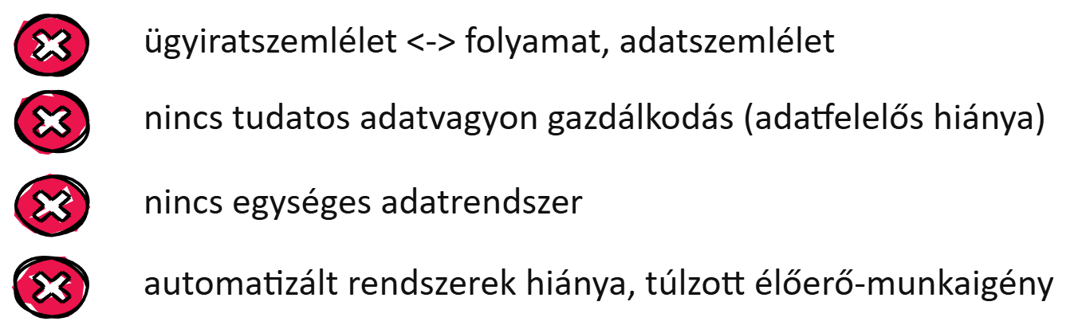
Problémák az önkormányzatok működésében
XXV. Önkormányzati Költségvetési és Adókonferencia| dr. Baffia Gergely| Eger | 2025.11.19.|

Slide 13
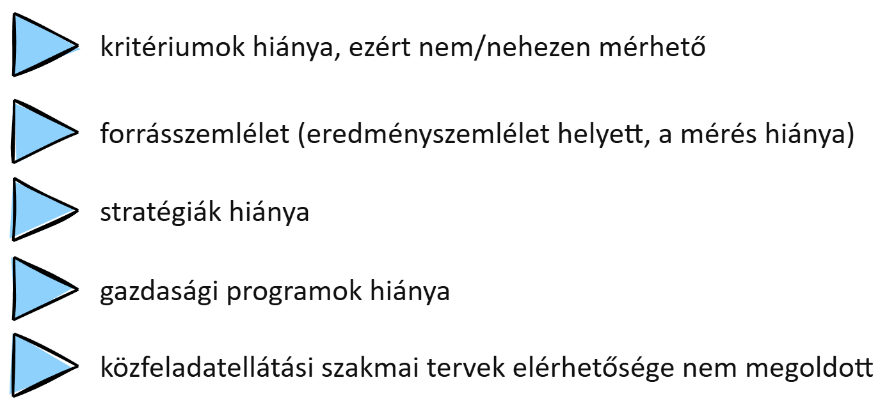
Feladatellátás ellenőrzésének akadályai
XXV. Önkormányzati Költségvetési és Adókonferencia| dr. Baffia Gergely| Eger | 2025.11.19.|

Slide 14
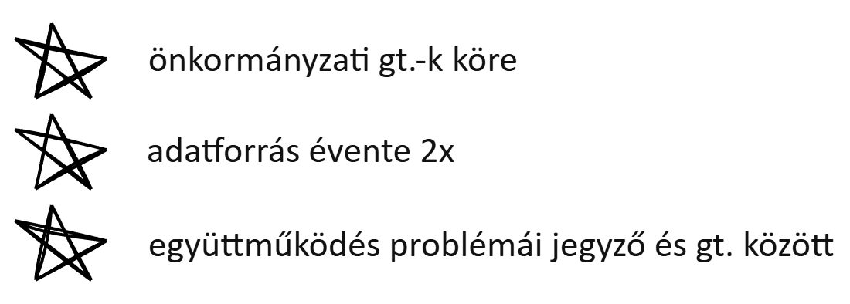
Önkormányzati gt.-k ellenőrzésének akadályai
XXV. Önkormányzati Költségvetési és Adókonferencia| dr. Baffia Gergely| Eger | 2025.11.19.|

Slide 15
Közzétételi kötelezettség
Közzétételi kötelezettség:
az információs önrendelkezési jogról és az információszabadságról szóló 2011. évi CXII. Törvény (Infó tv.)
18/2005. (XII. 27.) IHM rendelet a közzétételi listákon szereplő adatok közzétételéhez szükséges közzétételi mintákról
Vizsgált adatkör:
I. Szervezeti, személyi adatok
II. Tevékenységre, működésre vonatkozó adatok
III. Gazdálkodási adatok
XXV. Önkormányzati Költségvetési és Adókonferencia| dr. Baffia Gergely| Eger | 2025.11.19.|

Slide 16



Ellenőrzési tapasztalatok
Egyensúly hiánya
Gazdálkodás értékelése
Stratégia hiánya
Leltár hiánya
Finanszírozás elégtelensége és többletköltségek
Vagyonvesztés
Szakmai kontroll hiánya
Jogsértő jutalmazás
XXV. Önkormányzati Költségvetési és Adókonferencia| dr. Baffia Gergely| Eger | 2025.11.19.|

Slide 17

Ellenőrzési tapasztalatok
vagyoni helyzet nyomonkövetése elmaradt
szabálytalan pénzfelhasználás (nem a projekt céljára)
a tárgyi eszközök nyilvántartása és az ingatlanvagyonkataszteri nyilvántartás azonos tartalmú adatai közötti eltérés
nem tudta nyomon követni a szabad felhalmozási kiadási előirányzatait, a fennálló fizetési kötelezettségeit
az összegszerűséget nem igazoló teljesítésigazolás
kifizetés pénzügyi ellenjegyzés hiányában
a költségvetési beszámoló nem adott megbízható és valós képet az Önkormányzat vagyoni, pénzügyi helyzetéről
vagyoni hátrány okozása
XXV. Önkormányzati Költségvetési és Adókonferencia| dr. Baffia Gergely| Eger | 2025.11.19.|

Slide 18


Ellenőrzési tapasztalatok
Gazdálkodás, pályázatok lebonyolítása: a megfelelő szakértelem hiánya
Szervezeti hiányosságok
Kontrollok kialakításának és működtetésének hiánya
Belső ellenőrzés kialakításának és működtetésének hiánya
XXV. Önkormányzati Költségvetési és Adókonferencia| dr. Baffia Gergely| Eger | 2025.11.19.|

Slide 19
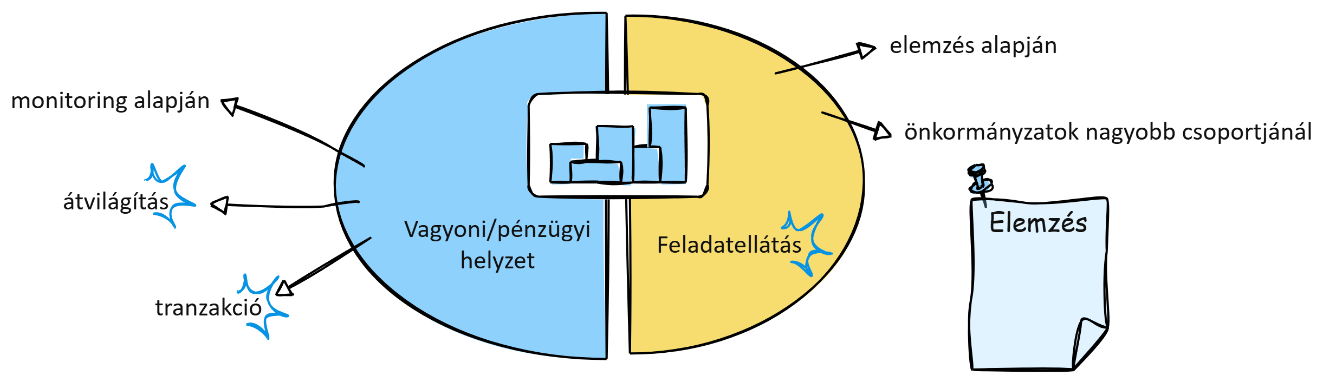
Önkormányzati ellenőrzések a jövőben
XXV. Önkormányzati Költségvetési és Adókonferencia| dr. Baffia Gergely| Eger | 2025.11.19.|

Slide 20
Köszönöm megtisztelő figyelmüket!
XXV. Önkormányzati Költségvetési és Adókonferencia| dr. Baffia Gergely| Eger | 2025.11.19.|

